Slide 1
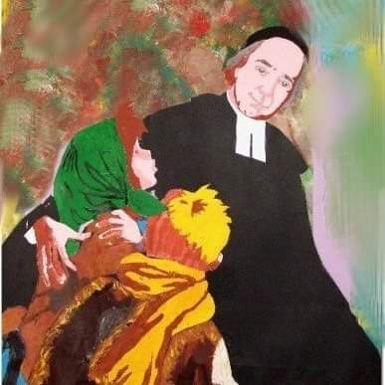
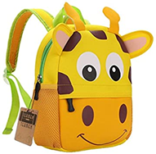


SCUOLA DELL’INFANZIA
COTTOLENGO TROPEA

Slide 2
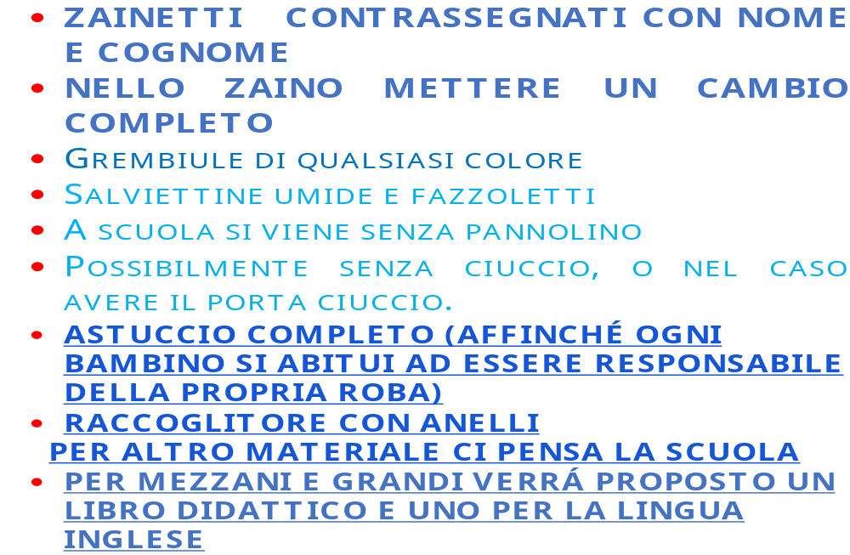
UNA RISMA DI CARTA A BAMBINO/A

Slide 3
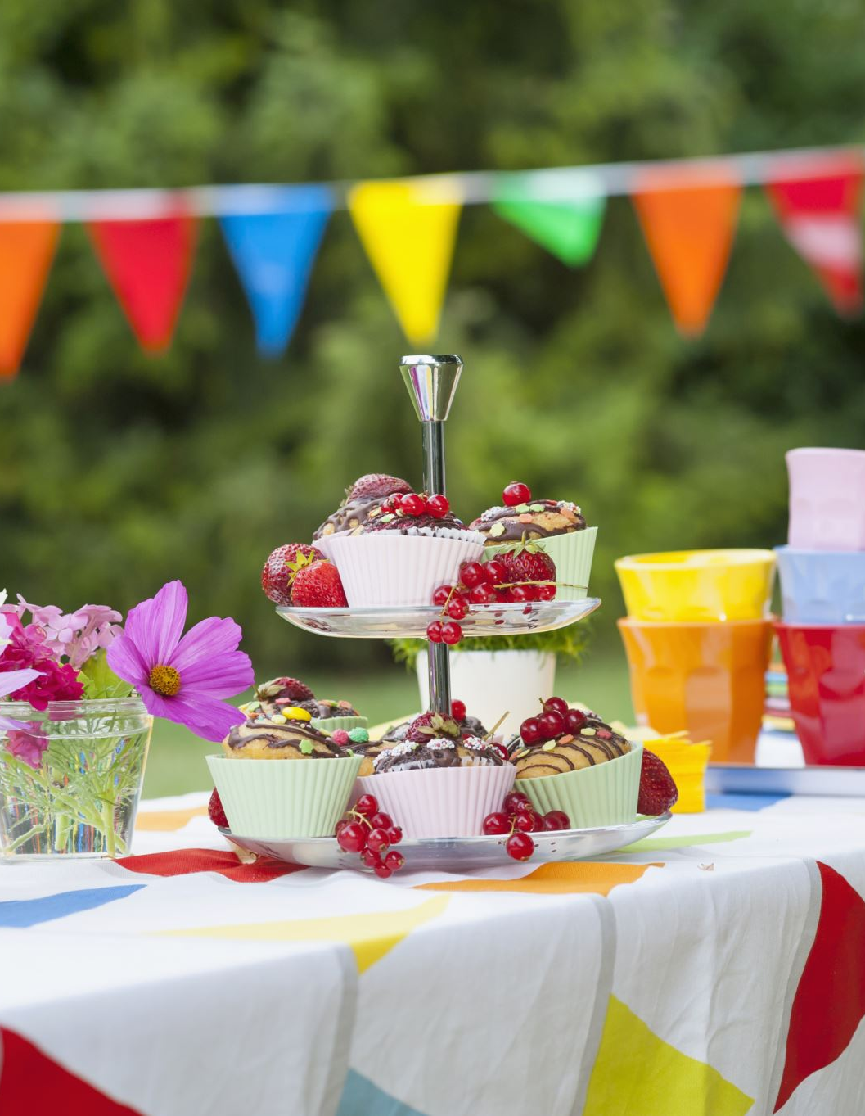
ALIMENTAZIONE
PER EVENTUALI ALLERGIE O INTOLLERANZE É RICHIESTO IL CERTIFICATO MEDICO.
COMPLEANNI: SOLAMENTE DOLCI CONFEZIONATI, TOVAGLIOLI, PIATTINI, CUCCHIAINI, BEVANDE (MEGLIO SUCCO DI FRUTTA).
NON È OBBLIGATORIO, I BAMBINI VENGONO FESTEGGIATI UGUALMENTE
PORTARE LA MERENDA DA CASA SOLO PER IL POMERIGGIO.
PER CHI FREQUENTA IL DOPO SCUOLA LA MERNDA LA FORNISCE LA SCUOLA.

Slide 4

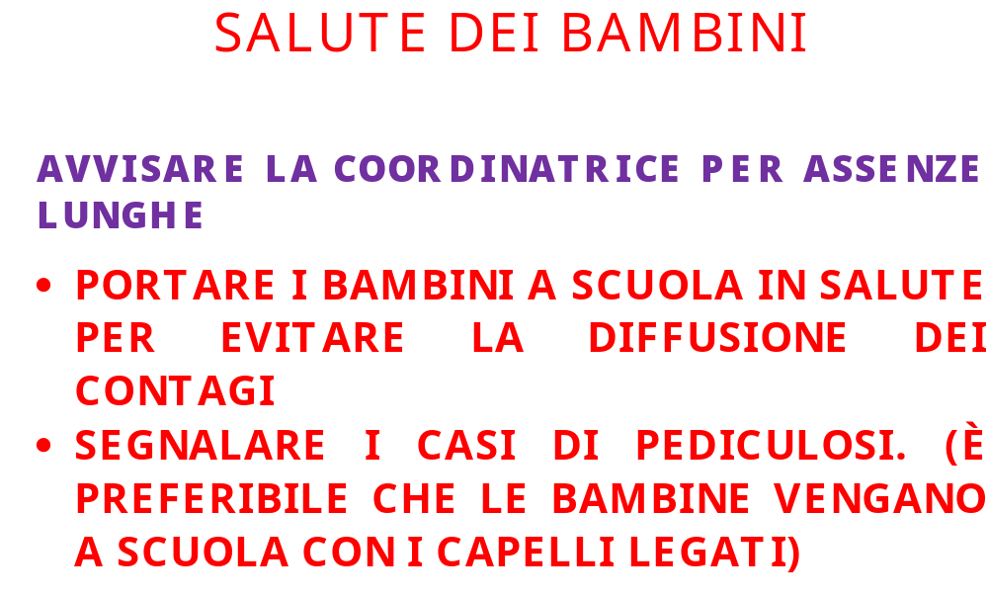

Slide 5


Slide 6
SERVIZIO DI DOPO SCUOLA
L’iscrizione avviene attraverso il modulo prestabilito, da richiedere alla coordinatrice.
Costo al mese 25€ da aggiungere al bonifico della retta mensile.
INIZIO 01.10.2026 FINE 30.06.2027
ORARIO: 15.30 – 17.00 da lunedì al venerdì
Avvisare la maestra Michela per uscita alle 16.30.
La domanda di iscrizione al servizio di DOPOSCUOLA si intende ANNUALE ovvero valida per l’intero anno scolastico (oppure dalla data di attivazione del servizio)
Nel caso non si fosse più interessati al servizio richiesto è necessario inviare una mail, 30 giorni prima della data della sospensione, a direzione@tropea.scuolacottolengo.org comunicando la rinuncia.
Possibilità del Carnet (da 10 ingressi) che avrà valore per l’intero anno scolastico, e non sarà rimborsabile per la parte non utilizzata durante l’anno scolastico.
Costo Carnet 10 ingressi 35 €

Slide 7
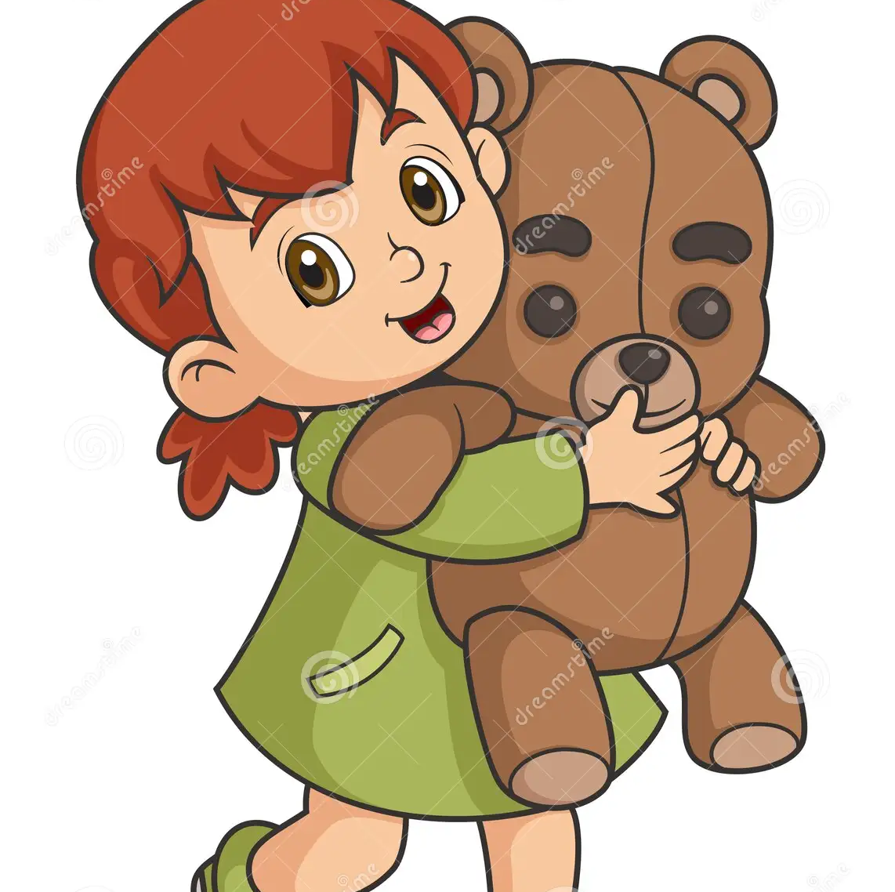
Ai bambini mezzani e grandi abituarli a non portare giochi da casa.
Le aule sono fornite di molti giocattoli.
Ai piccoli se ne può concedere uno per i primi tempi.
NON SI PORTANO OGGETTI DI VALORE TIPO COLLANINE O BRACCIALETTI, LA SCUOLA NON RISPONDE IN CASO DI SMARRIMENTO

Slide 8
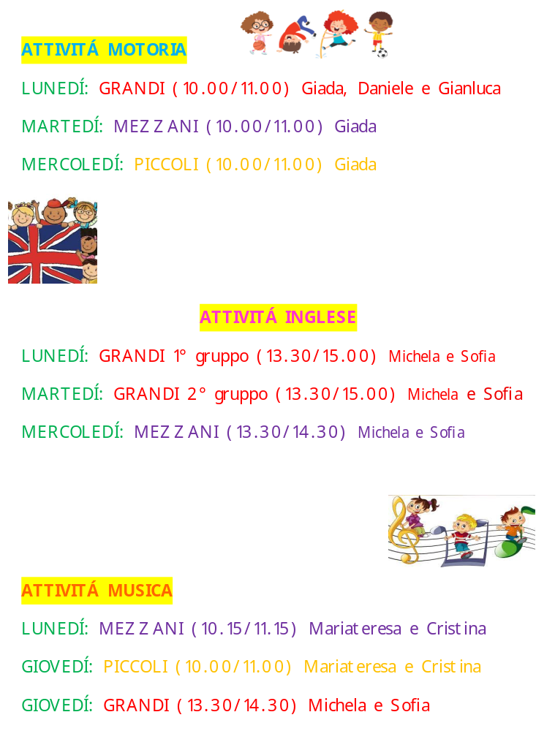
Calendario
Attività
a.s. 2026/2027

Slide 9
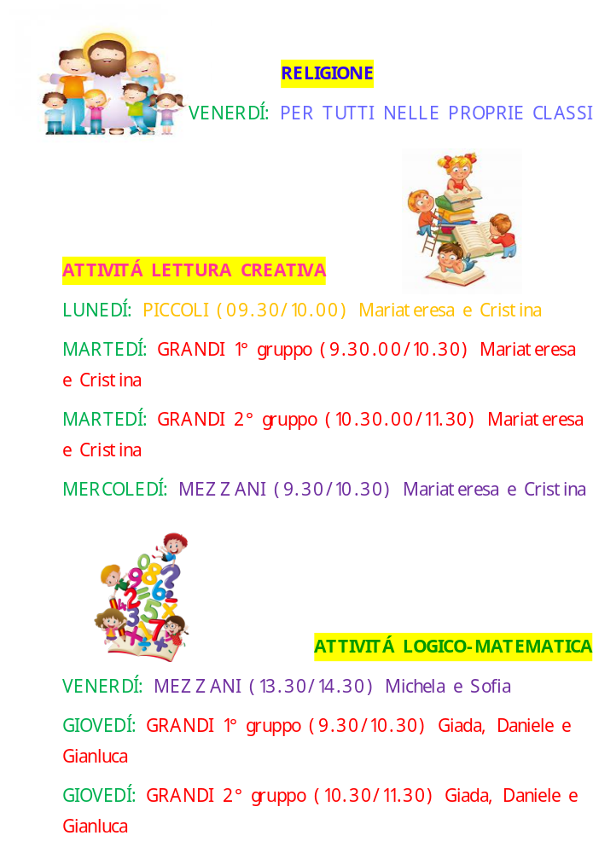



Slide 10
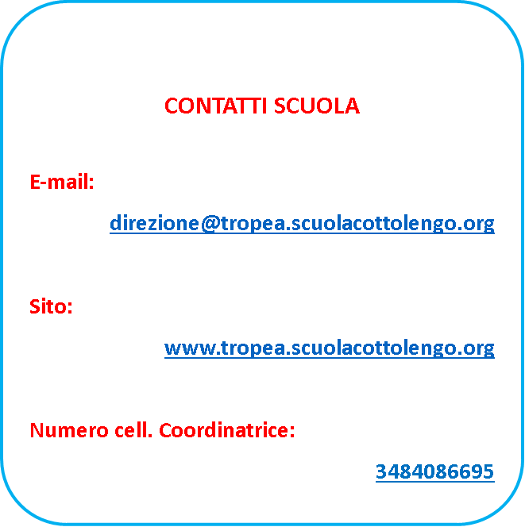

Slide 11


